Slide 1
Biancardi, Julián
Czop, Santiago
Capón Blanquer, Mateo
LABORATORIO GRUPO 3
Ejercicios 3 y 8.d

Slide 2
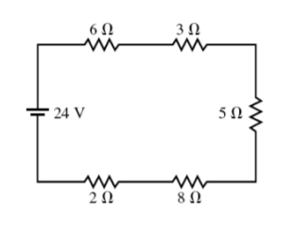
Ejercicio 3
Enunciado
Determine los valores de tensión y corriente en cada resistor aplicando el concepto de divisor de tensión

Slide 3

Recapitulando...
Divisor de Tensión
Nos permite calcular la tensión de un componente específico, conociendo únicamente la tensión en la fuente y los valores de todos los resistores.
La fórmula es:

Slide 4
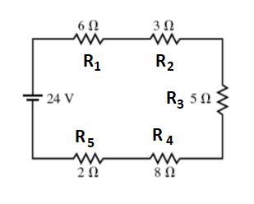



Resolución

Slide 5




Para los demás resistores en general

Slide 6
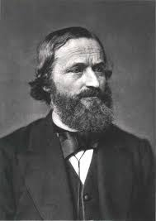
¿Cómo podemos verificar el resultado?
¡Ley de Kirchhoff!
Gustav Robert Kirchhoff
(1824 - 1887)

Slide 7



¿Cómo podemos verificar el resultado?
Ley de Tensiones de Kirchhoff
En nuestro ejercicio
Gustav Robert Kirchhoff
(1824 - 1887)

Slide 8


¿Y la corriente en cada resistor?
El circuito es completamente en serie.
- + -
La corriente es única para todo el circuito.
+
-
+
-
Se puede calcular con la Ley de Ohm
+ - +

Slide 9

Recapitulando...
Divisor de Corriente
Nos permite calcular la corriente sobre un componente específico, conociendo únicamente la corriente de la fuente y los valores de todos los resistores.
La fórmula es:

Slide 10
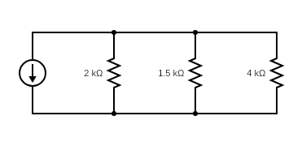

Ejemplo
Calcule la corriente sobre las resistencias
R₁
R₂
R₃
45mA

Slide 11
Ejemplo
Calcule la corriente sobre las resistencias
R₁
R₂
R₃
45mA
Podemos aplicar la Ley de Kirchhoff de Nodos para calcular la corriente en cada cable

Slide 12

Espacio para Consultas

Slide 13
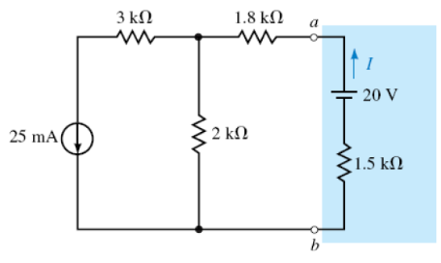
Ejercicio 8d
Enunciado
Calcule los valores de tensión y corriente sobre el resistor que se encuentra entre a y b en cada caso. Aplique para ello los teoremas de Thévenin y Norton obteniendo el circuito equivalente desde ab.

Slide 14
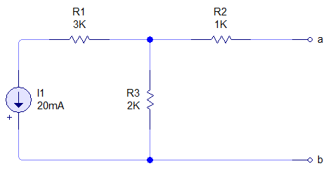
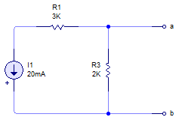
Solución por Teorema de Thevenin
V_{th}
I
V_{R3}
V_{th}
Buscamos V_{Th} removiendo la red externa. El sentido de V_{Th} es elegido arbitrariamente.
R₂ está a circuito abierto
⇒ No circula corriente
⇒ V_{R2} = 0V.
Luego queda:
V_{Th}= - V_{R3} = - I . R₃ = - 50V
El sentido de V_{th} es contrario al que tomamos como referencia

Slide 15
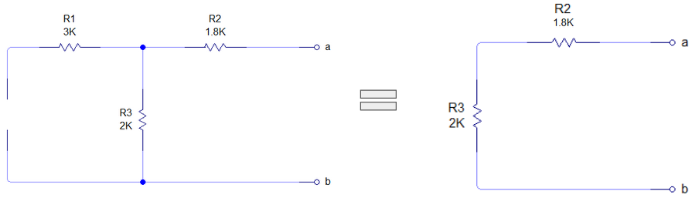
2. Buscamos R_{Th} pasivando las fuentes. La de corriente por un circuito abierto, la de tensión por un cable.
R_{Th}= R₃ + R₂ = 3.8 kΩ

Slide 16
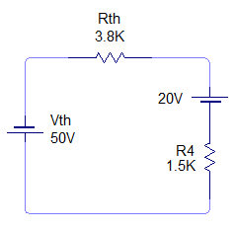
Circuito equivalente de Thevenin
I
I
V_{R4}
3. Se reemplaza la red lineal activa por V_{Th} y R_{Th}
Al tener este modelo, nos resulta más cómodo calcular V_{R4}
Tener en cuenta como se ha tomado la referencia y los signos de V_{Th}

Slide 17
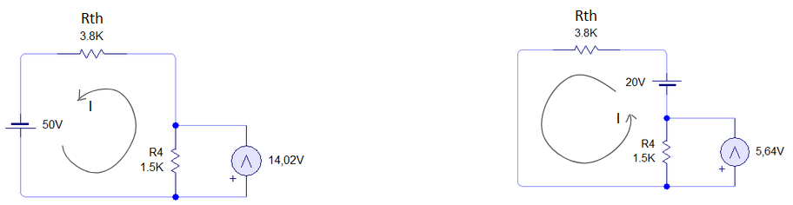
4. Se procede a calcular V_{R4} e I_{R4} mediante el Principio de Superposición
Pasivando la fuente de 20V:
Pasivando la fuente de 50V:
V_{R4a}= 50V . R₄/(R₄+R_{th}) = 14.02V
V_{R4b}= 20V . R₄/(R₄+R_{th}) = 5.64V
V_{R4}= V_{R4a}+ V_{R4b} = 14.02V + 5.64V = 19.81V
(La tensión tiene sentido correcto)
I_{ab} = 19.81V / 1.5K = 13.2mA
(La corriente tiene sentido correcto)

Slide 18
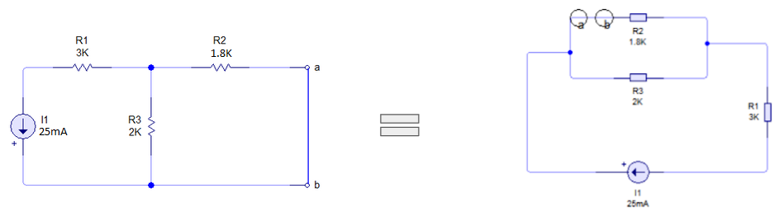
Solución por circuito de Norton
R_{N} = R_{Th} = 3.8kΩ
Se busca I_{N} ⇒ entre a y b se coloca un cable
I_{N} = I_{ab}= I_{R2} = I.R₃/(R₂+R₃) = 13.15mA, por divisor de corriente
Observación: I_{N} . R_{N} = 50V = V_{Th}

Slide 19
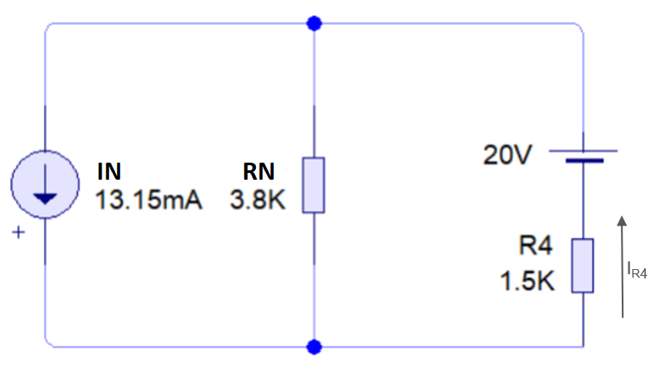
Circuito equivalente de Norton:
3. Se reemplaza la red lineal activa por I_{N} y R_{N}
Observación: R_{N} = R_{Th}

Slide 20
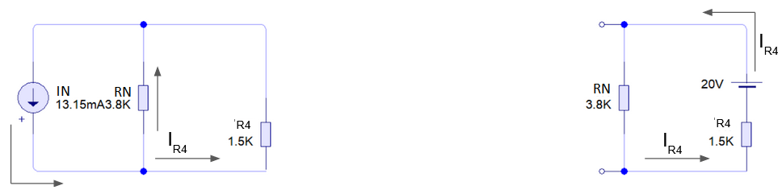
4. Se procede a calcular V_{R4} e I_{R4} mediante el Principio de Superposición
Pasivando la fuente de 20V: Pasivando la fuente de corriente:
I_{R4}
I_{R4a} = I . R_{N} / (R_{N} + R₄) = 9.43 mA I_{R4b} = E / (R_{N} + R₄) = 3.77mA
I_{R4} = I_{R4a} + I_{R4b} = 13.2 mA (La corriente tiene sentido correcto)
V_{R4} = I_{R4} . R₄ = 19.8V (La tensión tiene sentido correcto)
Se observa que los resultados obtenidos son los mismos

Slide 21
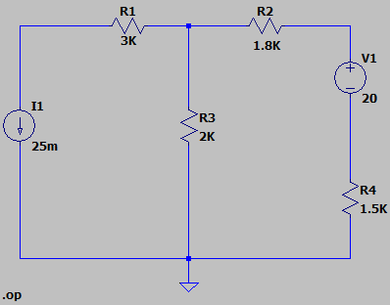
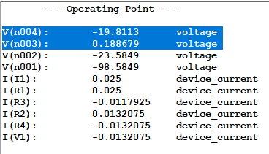
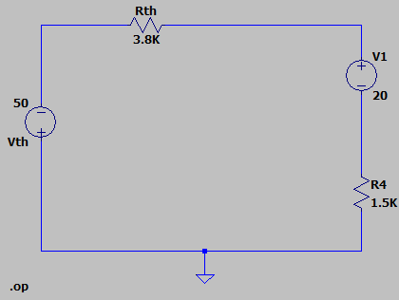
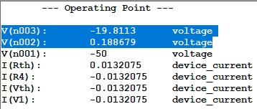
LTspice
V_{R4}
V_{R4}
Simulación del circuito:
Simulación del circuito reducido con el teorema de Thevenin:

Slide 22
Espacio para Consultas

